Slide 1
数据分析基础
数据分析与可视化
主讲：程亮

Slide 2

目录
contents
1
什么是数据分析
2
数据分析的应用场景
3
数据分析的流程

Slide 3
01
什么是数据分析

Slide 4

什么是数据分析
数据分析就可以从海量数据中获得潜藏的有价值的信息，帮助企业或个人预测未来的趋势和行为。掌握了数据分析能力，往往在其岗位上更有竞争力。
数据分析是使用适当的统计分析方法对收集来的大量数据进行分析，从中提取有用信息和形成结论，并加以详细研究和概括总结的过程。
数据分析的目的在于，将隐藏在一大批看似杂乱无章的数据信息集中提炼出来有用的数据，以找出所研究对象的内在规律。

Slide 5
什么是数据分析
在统计学领域中，数据分析可以划分为如下三类：
从一组数据中，可以摘要并且描述这份数据的集中和离散情形。
从海量数据中找出规律，并产生分析模型和研究假设。
验证科研假设测试所需的条件是否达到，以保证验证性分析的可靠性。
描述性数据分析
探索性数据分析
验证性数据分析

Slide 6
02
数据分析的应用场景

Slide 7
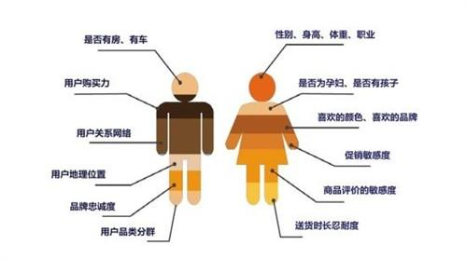
数据分析的应用场景
通过会员卡形式获得消费者的个人信息，以便对消费者的购买信息进一步研究其购买习惯，发现各类有价值的目标群体。
营销方面的应用

Slide 8
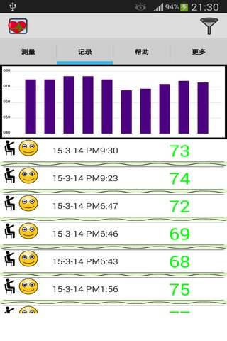
数据分析的应用场景
医疗方面的应用
医生通过记录和分析婴儿的心跳来监视早产婴儿和患病婴儿的情况，并针对婴儿的身体可能会出现的不适症状做出预测，这样可以帮助医生更好的救助患儿。

Slide 9

数据分析的应用场景
零售方面的应用
在美国零售业曾经有这样一个传奇故事，某家商店将纸尿裤和啤酒并排放在一起销售，结果纸尿裤和啤酒的销量双双增长！

Slide 10
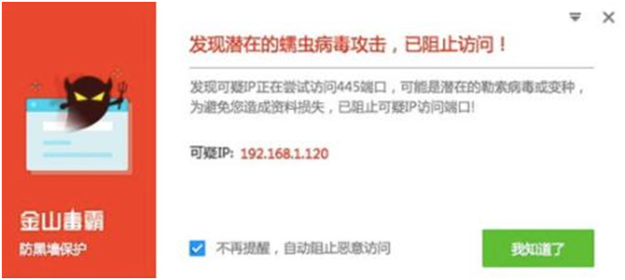
数据分析的应用场景
网络安全方面的应用
新型的病毒防御系统可以使用数据分析技术，建立潜在攻击识别分析模型，监测大量网络活动数据和相应的访问行为，识别可能进行入侵的可疑模式。

Slide 11
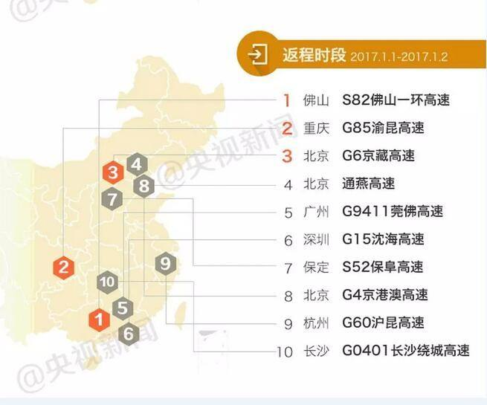
数据分析的应用场景
交通物流方面的应用
用户可以通过业务系统和GPS定位系统获得数据，使用数据构建交流状况预测分析模型，有效预测实时路况、物流状况、车流量、货物吞吐量，进而提前补货，制定库存管理策略。

Slide 12
03
数据分析的流程

Slide 13



数据分析的流程
数据分析大致可以分为以下五个阶段：
要解决什么业务问题？
收集与整合数据
数据进行清洗、加工和整理
对数据进行探索与分析
以图表来展现分析结果

Slide 14
谢谢

